Slide 1
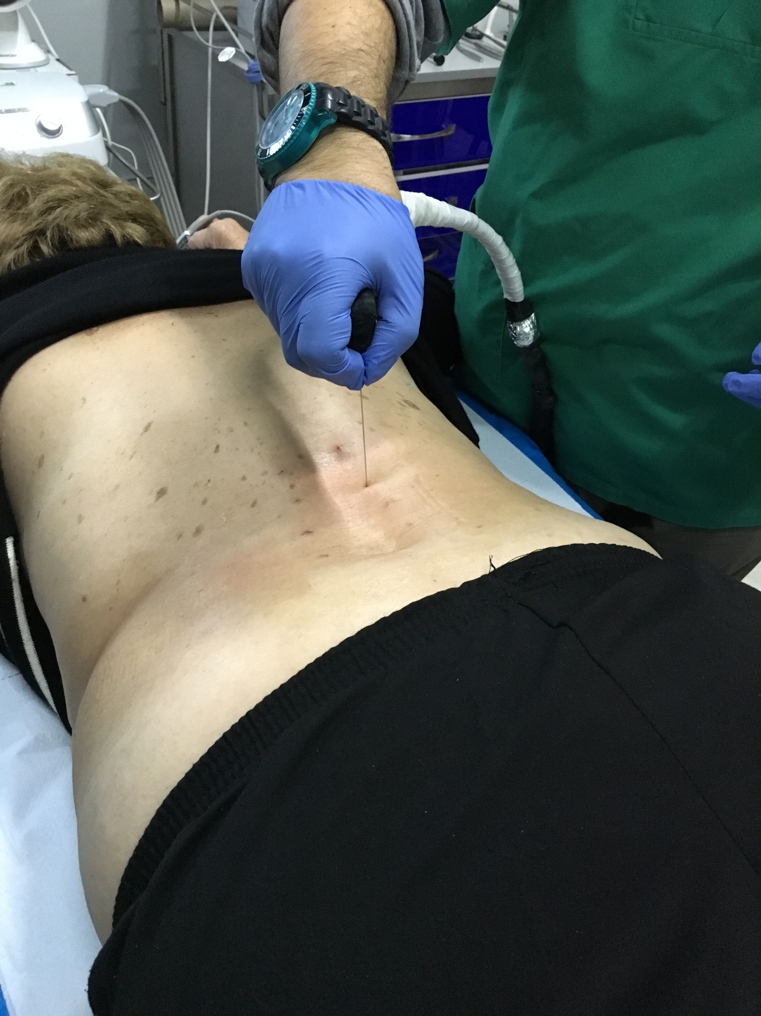
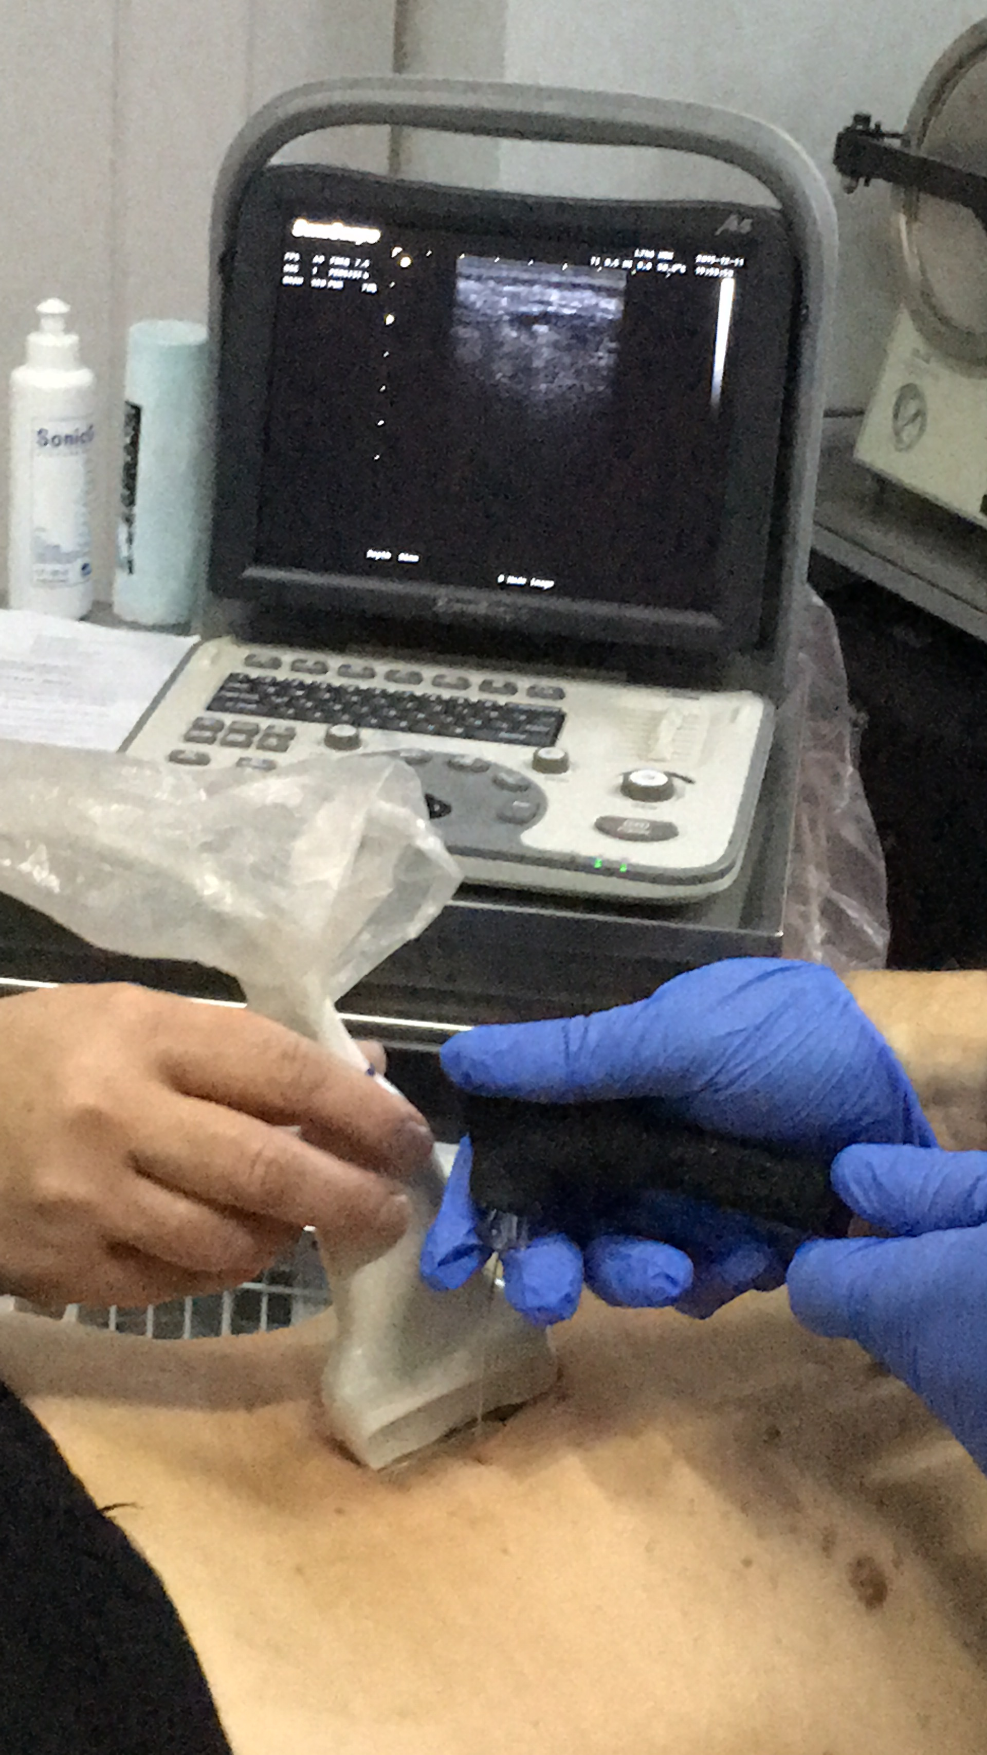
ΑΠΟΝΕΥΡΩΣΗ ΜΕ ΡΑΔΙΟΣΥΧΝΟΤΗΤΕΣ ΤΩΝ FACET
ΠΡΩΤΟΚΟΛΛΟ ΑΝΤΙΜΕΤΩΠΙΣΗΣ

Slide 2
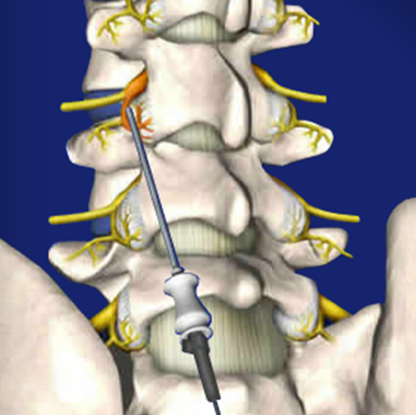
ΟΡΙΣΜΟΣ
Η νευροτομή με ραδιοσυχνότητες του οπίσθιου έσω κλάδου (posterior branch of medial nerve) της οπίσθιας ρίζας του αντίστοιχου είναι μια ελάχιστα παρεμβατική τεχνική που καυτηριάζει τις νευρικές ίνες ,μέσω πολύ εντοπισμένης παραγωγής θερμότητας, που είναι υπεύθυνες για την αντίληψη του πόνου στις ζυγοαποφυσιακές αρθρώσεις ( facet Joint s )
Αποτελεί βιβλιογραφικά μια αποτελεσματική διαχείριση της αντιμετώπισης του πόνου σε ασθενείς με χρόνια χαμηλή οσφυαλγία χωρίς αντανακλάσεις και αρθριτικές οπίσθιες σπονδυλικές αρθρώσεις

Slide 3
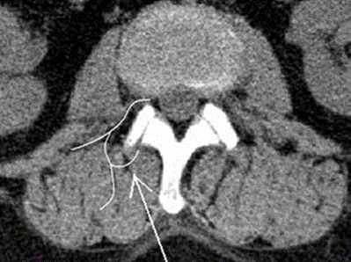
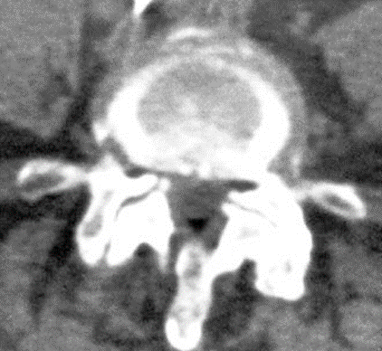
ΠΑΘΟΦΥΣΙΟΛΟΓΙΚΟΣ ΜΗΧΑΝΙΣΜΟΣ
Στοχεύει στη εξάλειψη της αρθρίτιδας των ζυγοαποφυσιακών αρθρώσεων (FACET) ,η οποία προκαλείται από μηχανική αστάθεια της ΣΣ, και του παραγόμενου άλγους στις συγκεκριμένες αρθρώσεις.
Ο κλάδος που υφίσταται την νευροτομή δεν παρέχει αισθητικότητα ούτε νευρώνει μύες των κάτω άκρων ( ή των άνω άκρων αν πρόκειται για την αυχενική μοίρα ).
Αναπτύσσεται ηλεκτρικό πεδίο, το οποίο προκαλείται από ραδιοκύματα και θερμαίνει τοπικά (42C-45C) τον συγκεκριμένο νευρικό ιστό. Μεταβολή αγωγής επώδυνου ερεθίσματος.

Slide 4
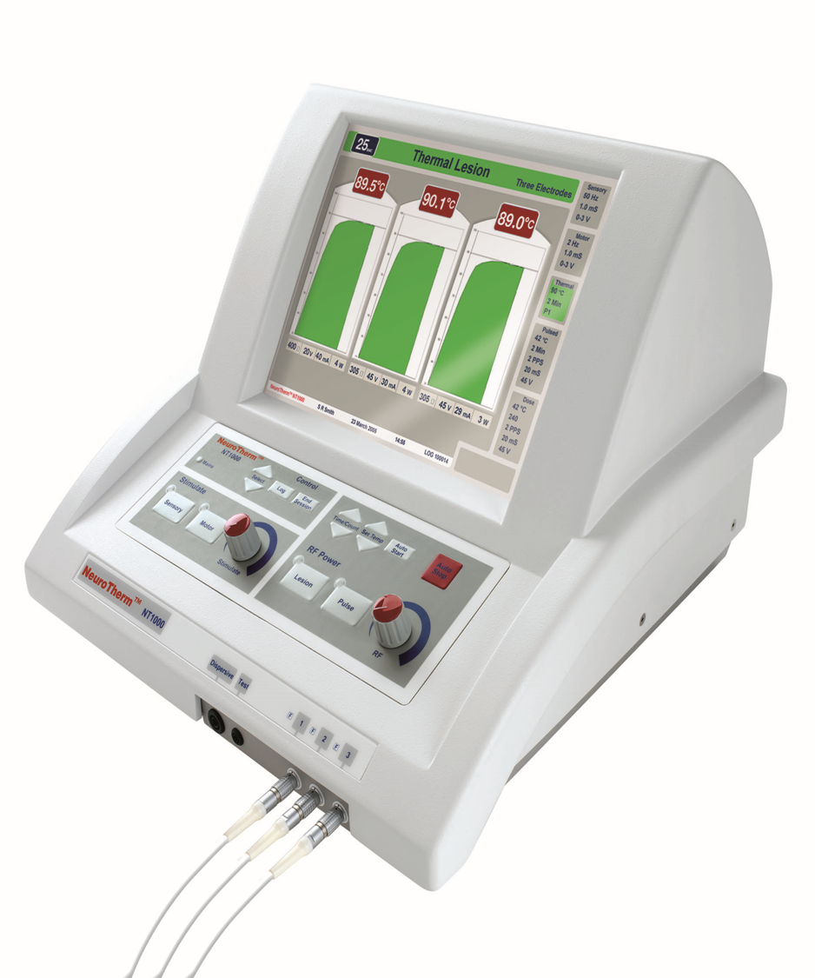
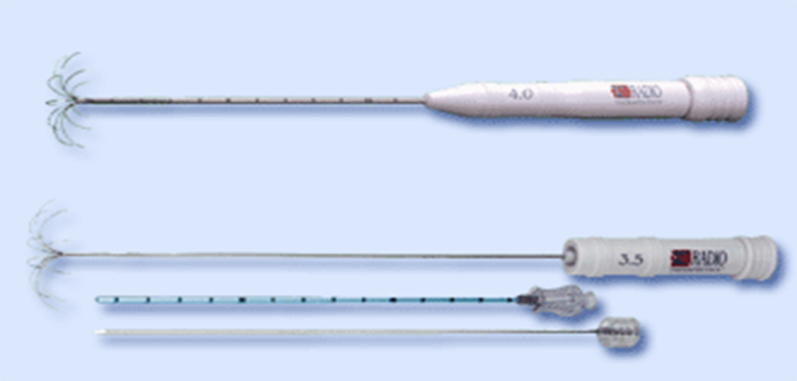
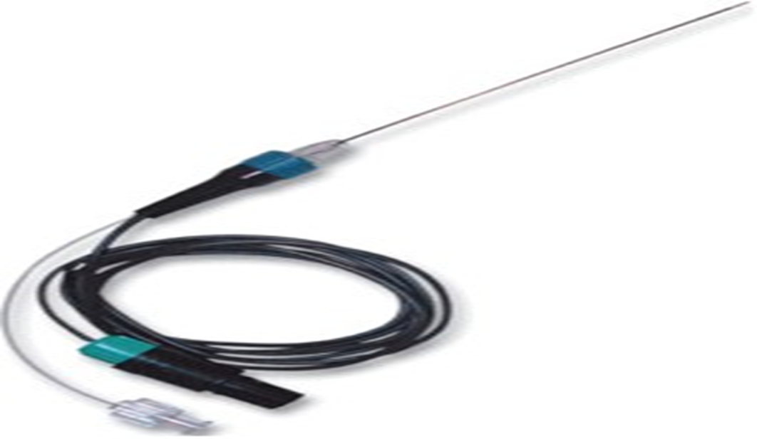
ΕΞΟΠΛΙΣΜΟΣ
Γεννήτρια παραγωγής ραδιοκυμάτων
Βελόνα-κάνουλα κατασκευασμένη από ειδικό πολυμερές TEFLON μέσα από την οποία διέρχεται η ειδική βελόνα
Ειδική βελόνα-ηλεκτρόδια που αποτελείται από 3 επιμέρους ηλεκτρόδια

Slide 5
ΠΡΩΤΟΚΟΛΛΟ ΕΠΕΜΒΑΣΗΣ RF
Αποστειρώνεται τοπικά το δέρμα της περιοχής όπου θα γίνει η επέμβαση.
Τοπικά εγχέεται αναισθητικό που προκαλεί ενίοτε τοπικό αίσθημα νυγμού.
Με καθοδήγηση διαγνωστικού υπερήχου προωθείται μια ειδική βελόνη για την πρόκληση βλαβών με ραδιοσυχνότητες προς την κατεύθυνση του στοχευόμενου έσω κλάδου του εκάστοτε νεύρου.
Ηλεκτρικό ρεύμα μικρής έντασης διοχετεύεται δια μέσω της άκρης της βελόνας των ραδιοσυχνοτήτων για να βεβαιωθεί η εγγύτητα της βελόνας με τον εν λόγω κλάδο και όχι με άλλα μείζονα νευρικά στελέχη. Αυτό μπορεί να προκαλέσει το γνωστό επώδυνο ερέθισμα στον ασθενή ή και μια μικρή μυϊκή σύσπαση των μυών της οσφύος.
Στην συνέχεια το εν λόγω νεύρο υφίσταται βλάβη και <<αναισθητοποιείται>>, οπότε ο ασθενής δεν αισθάνεται σχεδόν τίποτα για όσο χρόνο προκαλούμε θερμική βλάβη στο νεύρο
Ο συνολικός χρόνος της επέμβασης υπολογίζεται στα 30 λεπτά.

Slide 6
ΠΛΕΟΝΕΚΤΗΜΑΤΑ ΤΗΣ ΘΕΡΑΠΕΙΑΣ
Οι αντενδείξεις είναι ελάχιστες, επομένως πολλοί ασθενείς μπορούν σε αυτή την ελάχιστα επεμβατική θεραπεία
Η επιβάρυνση του ασθενή (πόνος) είναι ελάχιστη
Μπορεί να πραγματοποιηθεί ταυτόχρονα σε πολλές αρθρώσεις και να επαναληφθεί όσες φορές κριθεί απαραίτητο από τον θεράπων ιατρό.

Slide 7
ΠΙΘΑΝΕΣ ΕΠΙΠΛΟΚΕΣ
Επιμόλυνση
Καταστροφή φυσιολογικού ιστού από την θερμότητα
Αιμορραγία
Νευρίτιδα
Εγκαύματα από τη χρήση του ηλεκτροδίου
Ανάπτυξη αιματώματος
Φλεγμονή
Φαινόμενο υπεραλγησίας

Slide 8
ΑΠΩΤΕΡΟΣ ΣΤΟΧΟΣ
Η καταπολέμηση της μηχανικής αστάθειας της ΣΣ Ενδυνάμωση των μυών της ΣΣ και συγκεκριμένα του πολυσχιδή, καθώς και του εγκάρσιου κοιλιακού.
Βελτίωση της νευρομυϊκής συναρμογής: Συγχρονισμός των συσπάσεων των τοπικών και γενικών μυών που συμβάλλουν στη μηχανική σταθερότητα της ΣΣ.

Slide 9
ΦΥΣΙΚΟΘΕΡΑΠΕΥΤΙΚΟ ΠΡΩΤΟΚΟΛΛΟ
Αρχικό στάδιο:
Ασκήσεις ισομετρικής συγκράτησης, π.χ. άσκηση εισολκής της κοιλίας.
Εισολκή της κοιλίας σε εναλλασσόμενες στατικές θέσεις, π.χ. πρηνής θέση με τα γόνατα σε έκταση με χρήση Stabilizer.
Εισολκή της κοιλίας με δραστηριότητες, π.χ. κίνηση των άνω άκρων με το Stabilizer.

Slide 10
Άσκηση εισολκής της κοιλίας

Slide 11
Εισολκή της κοιλίας σε πρηνή θέση με τα γόνατα σε έκταση με χρήση Stabilizer

Slide 12
Εισολκή της κοιλίας με κίνηση των άνω άκρων με το Stabilizer

Slide 13
ΦΥΣΙΚΟΘΕΡΑΠΕΥΤΙΚΟ ΠΡΩΤΟΚΟΛΛΟ
Ενδιάμεσο στάδιο:
Λειτουργικές θέσεις, π.χ. άσκηση του πολυσχιδούς σε τετραποδική θέση.
Γέφυρες, π.χ. πλάγιες γέφυρες με τα κάτω άκρα σε έκταση.
Δυναμικές δραστηριότητες κατά τις πλάγιες γέφυρες, π.χ. κινήσεις άνω και κάτω άκρων.

Slide 14
Άσκηση του πολυσχιδούς σε τετραποδική θέση

Slide 15
Πλάγιες γέφυρες με τα κάτω άκρα σε έκταση

Slide 16
Κινήσεις άνω και κάτω άκρων κατά τις πλάγιες γέφυρες.

Slide 17
ΦΥΣΙΚΟΘΕΡΑΠΕΥΤΙΚΟ ΠΡΩΤΟΚΟΛΛΟ
Προχωρημένο στάδιο:
Πρόοδος σε προχωρημένες θέσεις, π.χ. όρθια στάση με διαταραχή της ισορροπίας των άνω άκρων
Άλλες θεραπευτικές στάσεις, π.χ. στάση σε ασταθής επιφάνεια με κινήσεις του κορμού ή των άνω άκρων, με ή χωρίς αντίσταση.

Slide 18
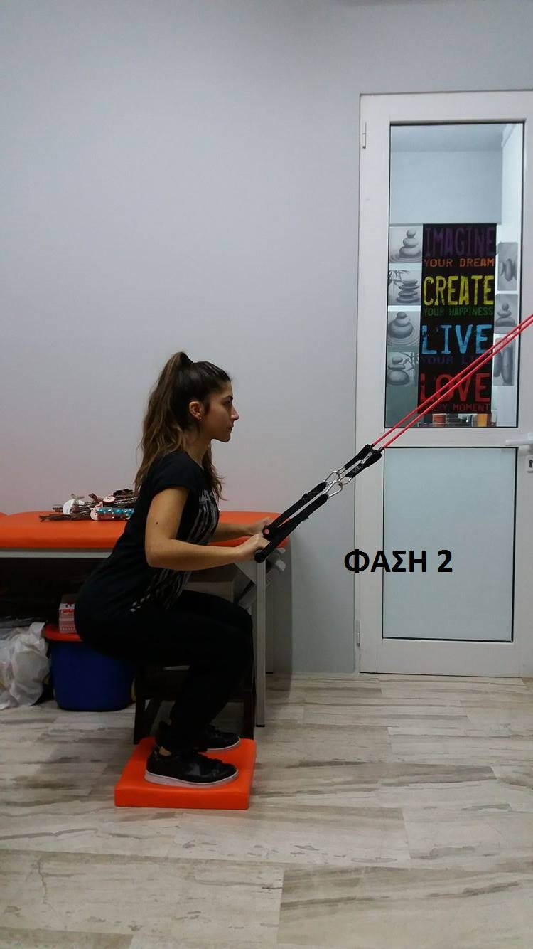
Όρθια στάση με διαταραχή της ισορροπίας των άνω άκρων

Slide 19
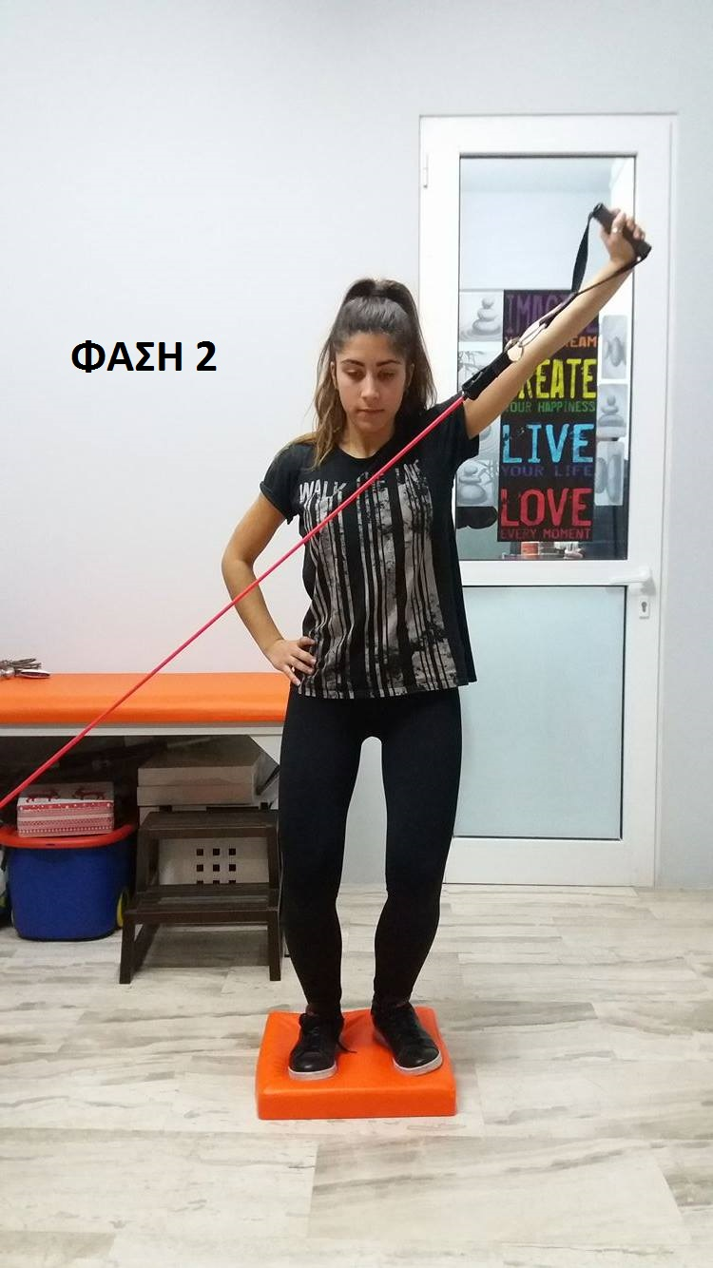
Στάση σε ασταθή επιφάνεια των άνω άκρων, με αντίσταση

Slide 20
ΒΙΒΛΙΟΓΡΑΦΙΑ
Ορθοπαιδική Αποκατάσταση στην Κλινική Πράξη MD S. BRENT BROTZMAN, PT ROBERT C.MANSKE, 2^{Η} Ελληνική Έκδοση
Neuroradiology. 2012 Jul;54(7):737-44. Epub 2011 Oct 18. Medial branch neurotomy in low back pain. Masala S, Nano G, Mammucari M, Marcia S, Simonetti G.
Clin Exp Rheumatol. 2012 Mar-Apr;30(2):314. Osteoarthritis of the zygapophysial joints: efficacy of percutaneous radiofrequency neurotomy in the treatment of lumbar facet joint syndrome. Marcia S, Masala S, Marini S, Piras E, Marras M, Mallarini G, Mathieu A, Cauli A.
Radiofrequency ablation for chronic pain control L Kapural, N Mekhail - Current pain and headache reports, 2001 - Springer
Friendly Fire During RF: Be Firm But Gentle! Chakrabarti S, Deyell M
Sluijter E, Cosman R, Rittman B et al. The effects of pulsed radiofrequency field applied to the dorsal root ganglion-a preliminary report. Pain Clinic 1998;11:109-117.
Munglani R. The longer term effect of pulsed radiofrequency for neuropathic pain. Pain 2000;80:437-9.

